Slide 1
CT와 SW의 이해 (컴퓨팅 사고력과 프로그래밍)

Slide 2
Chap 4 알고리즘과 프로그램 논리
Section 1 절차의 표현 : 알고리즘
Section 2 순서도 : 랩터
1 랩터의 개요
2 랩터의 사용
3 랩터 프로그램의 작성과 실행
4 랩터의 메뉴
Section 3 프로그램의 논리
1 순서^{Sequence} 논리
2 선택^{Selection} 논리
3 반복^{Repetition} 논리
Section 4 분해된 작은 문제의 해결

Slide 3
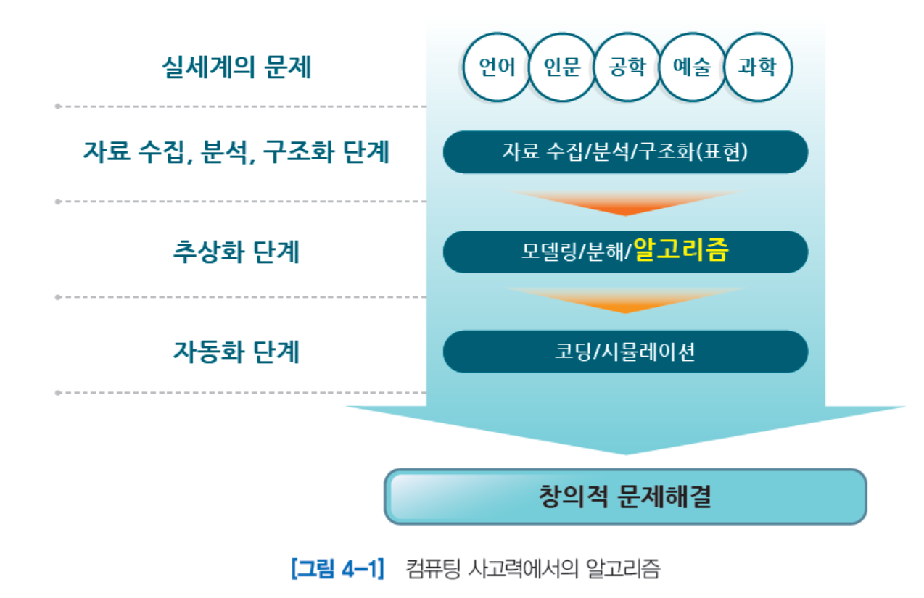
Section 1 절차의 표현 : 알고리즘
CT 추상화 단계의 마지막이 알고리즘
알고리즘
어떠한 문제를 해결하기 위한 일련의 절차를 특정한 방법으로 표현한 것

Slide 4
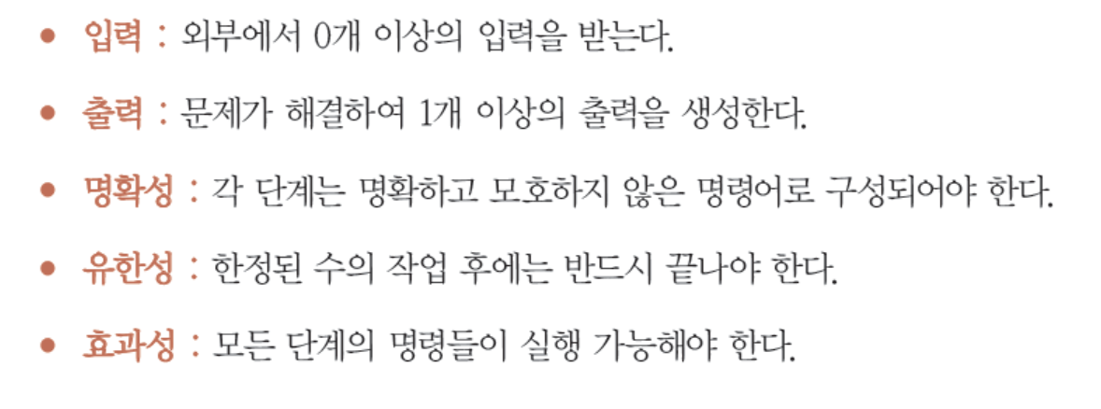
Section 1 절차의 표현 : 알고리즘
알고리즘의 5가지 조건

Slide 5
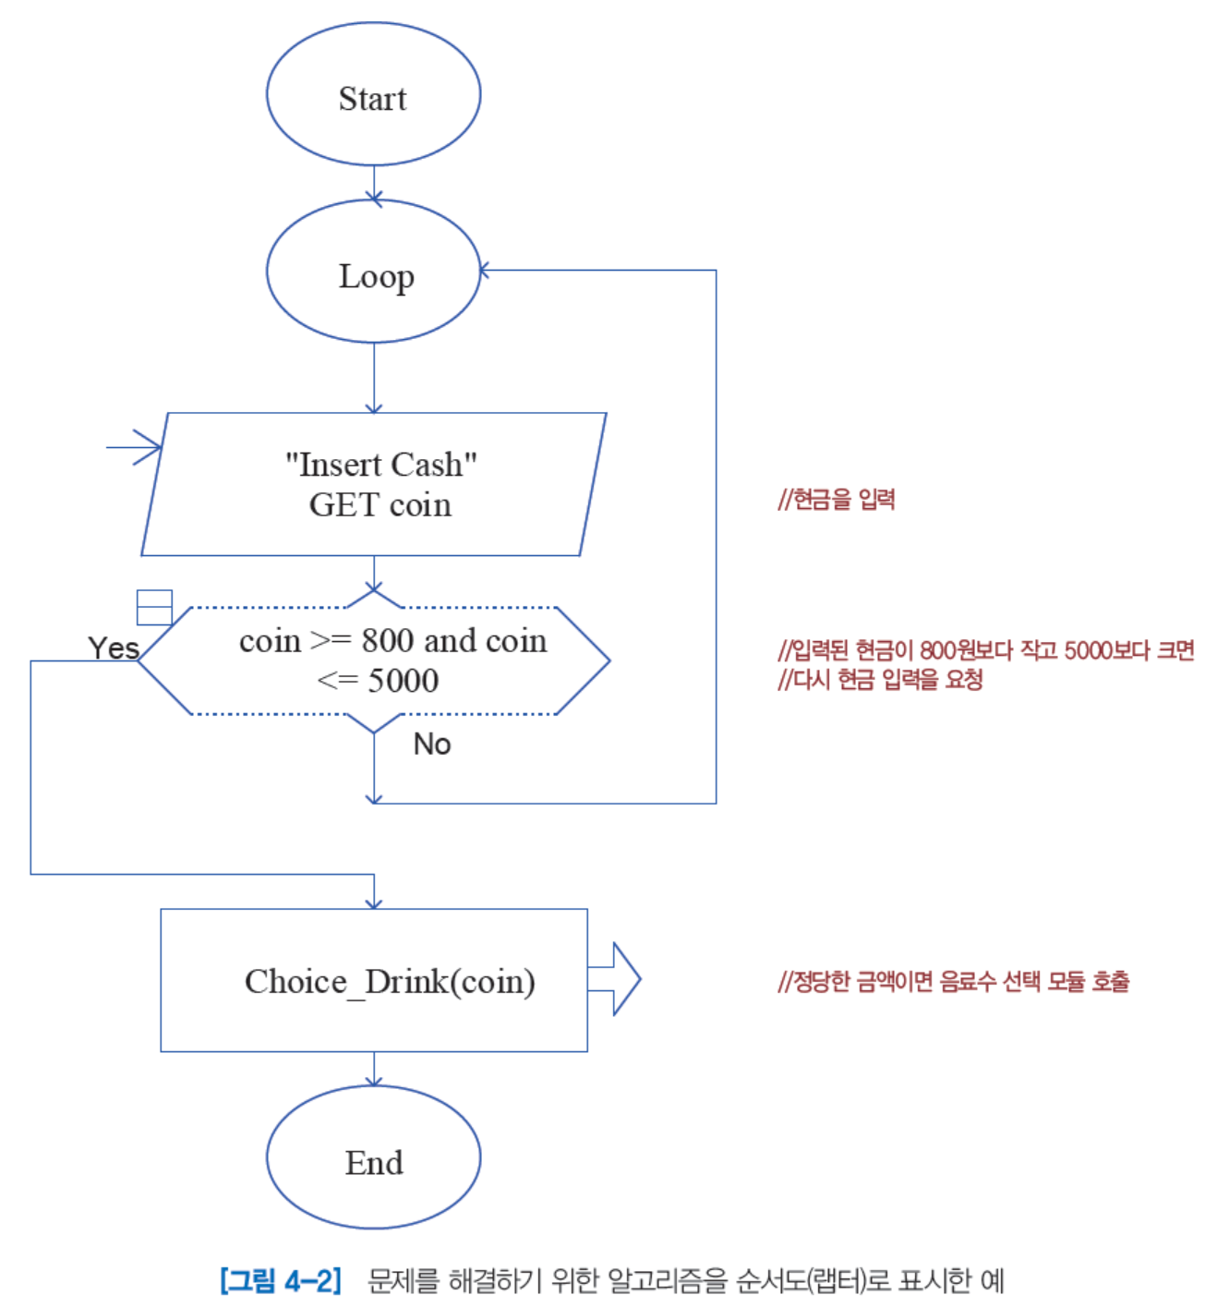
Section 1 절차의 표현 : 알고리즘
알고리즘 표현 방법
의사코드
순서도
기타 등등

Slide 6
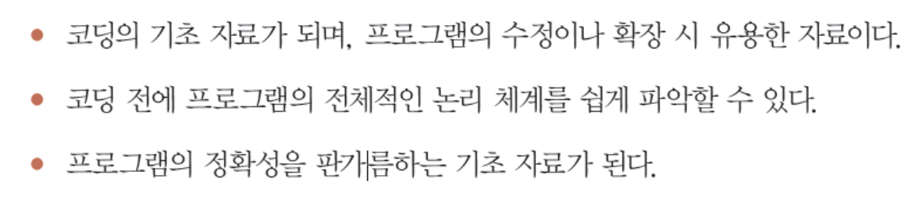
Section 2 순서도 : 랩터Raptor
순서도는 알고리즘을 표현하는 하나의 방법
순서도

Slide 7
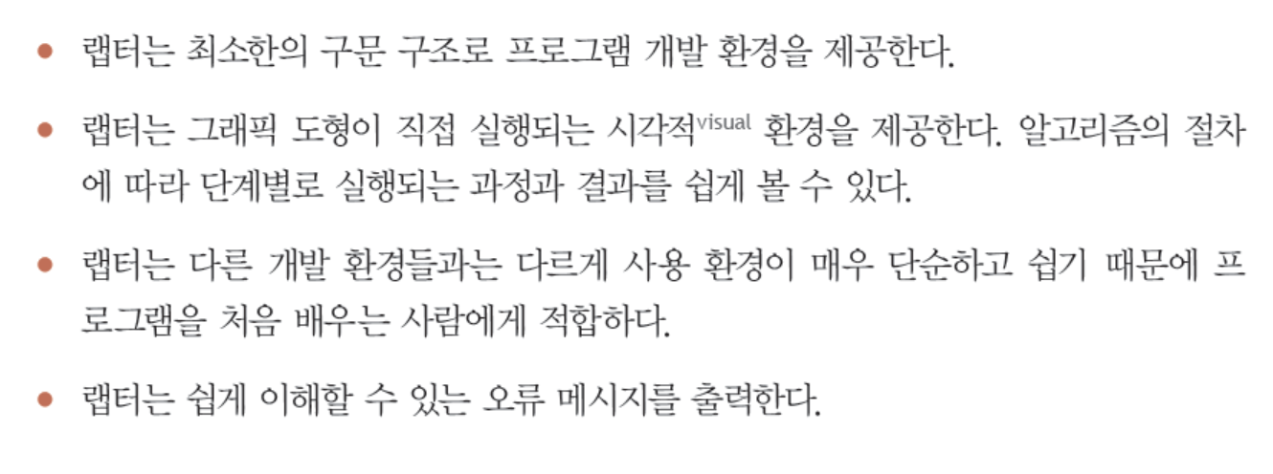
1. 랩터의 개요
랩터의 특징

Slide 8
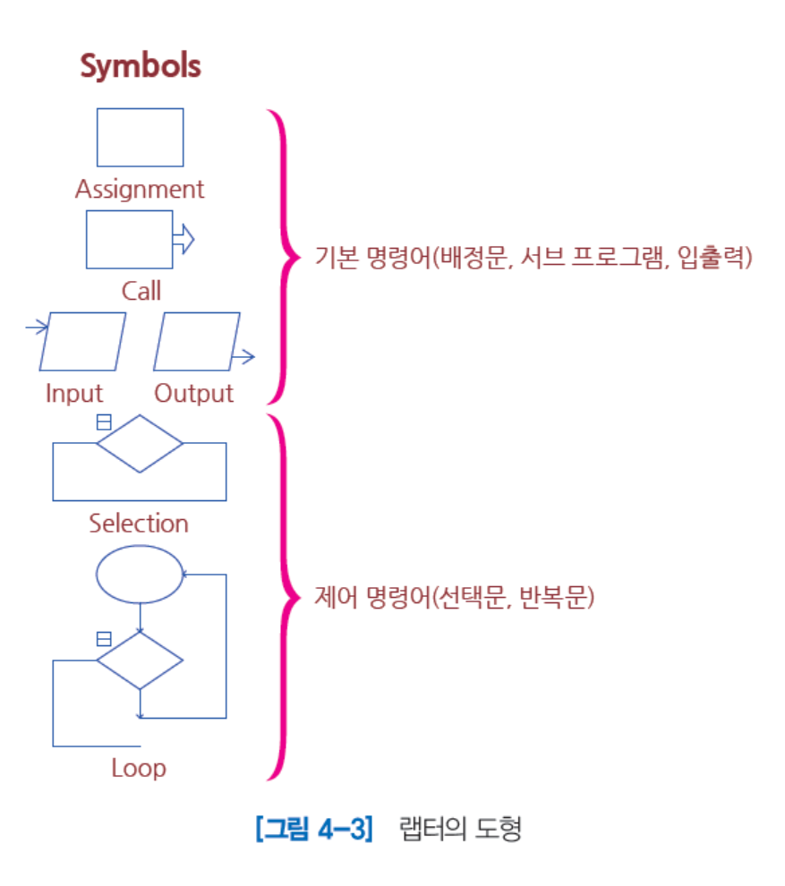
2. 랩터의 도형
6개의 도형을 제공

Slide 9
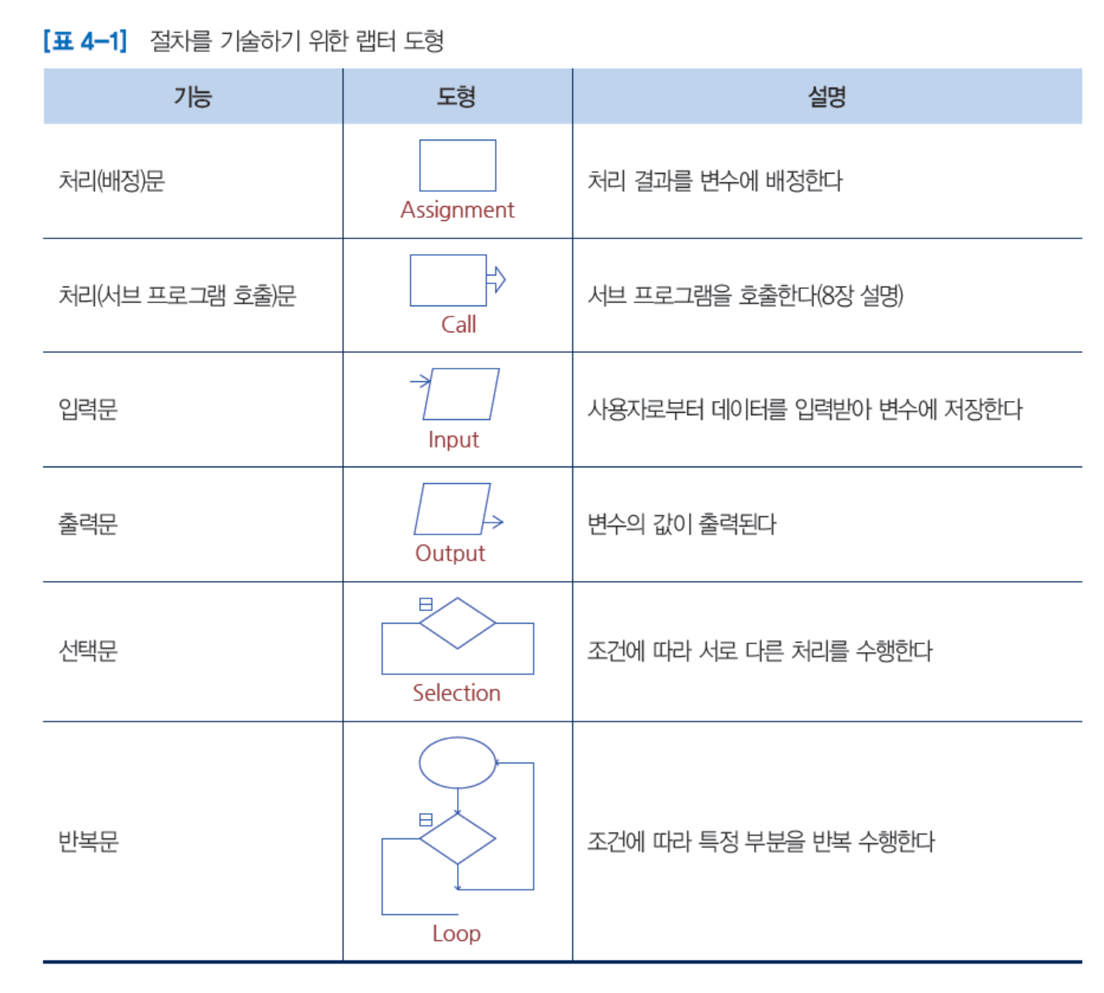
2. 랩터의 도형

Slide 10
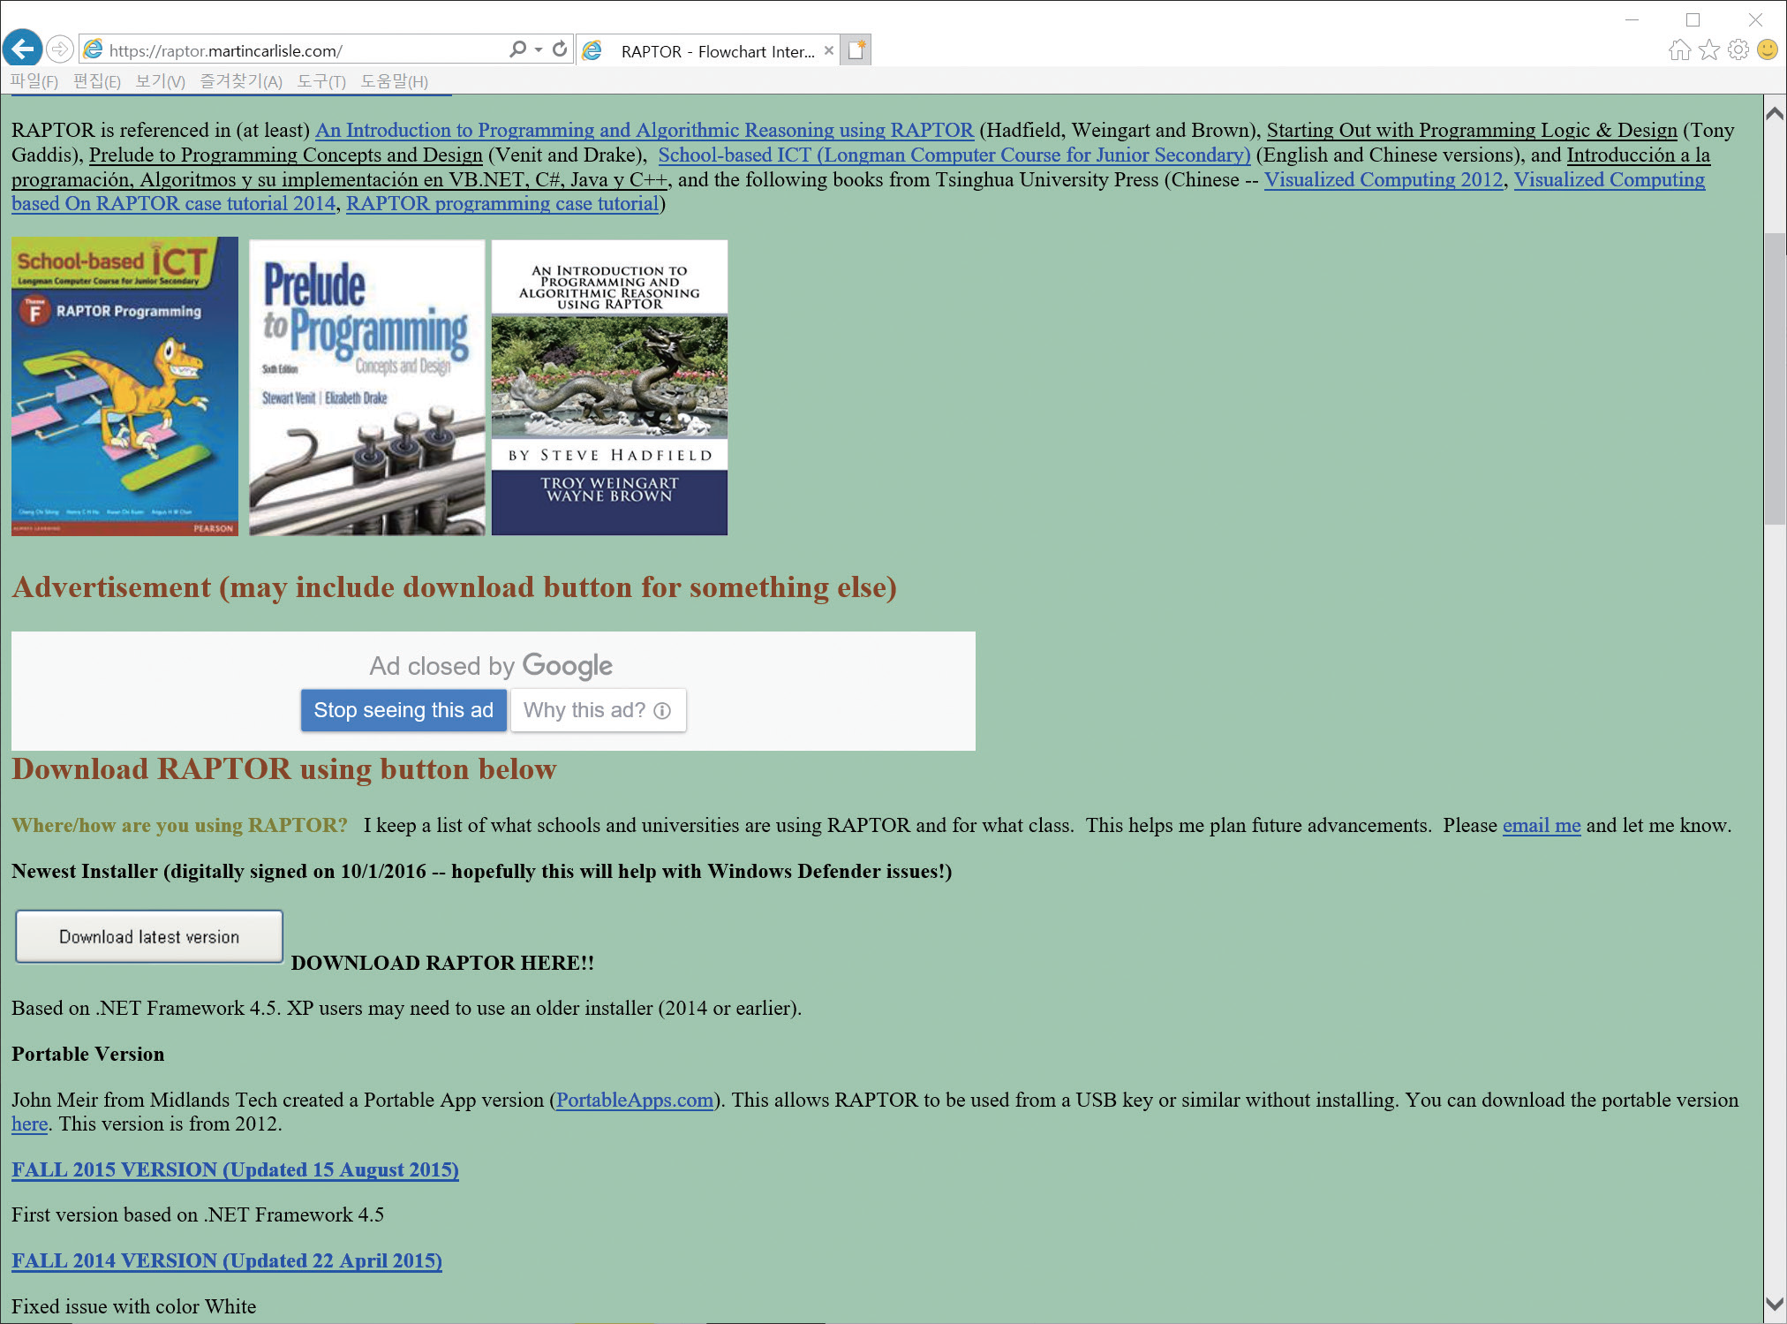
3. 랩터의 설치와 실행
랩터 홈페이지(http://raptor.martincarlisle.com/)에서 무료로 최신 버전의 소프트웨어를 다운

Slide 11
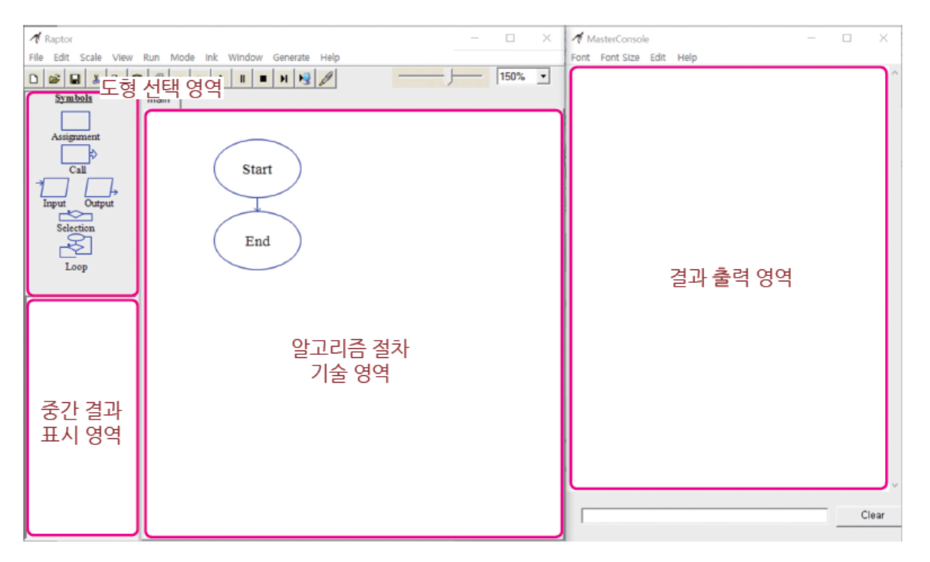
3. 랩터의 설치와 실행
랩터의 초기화면

Slide 12
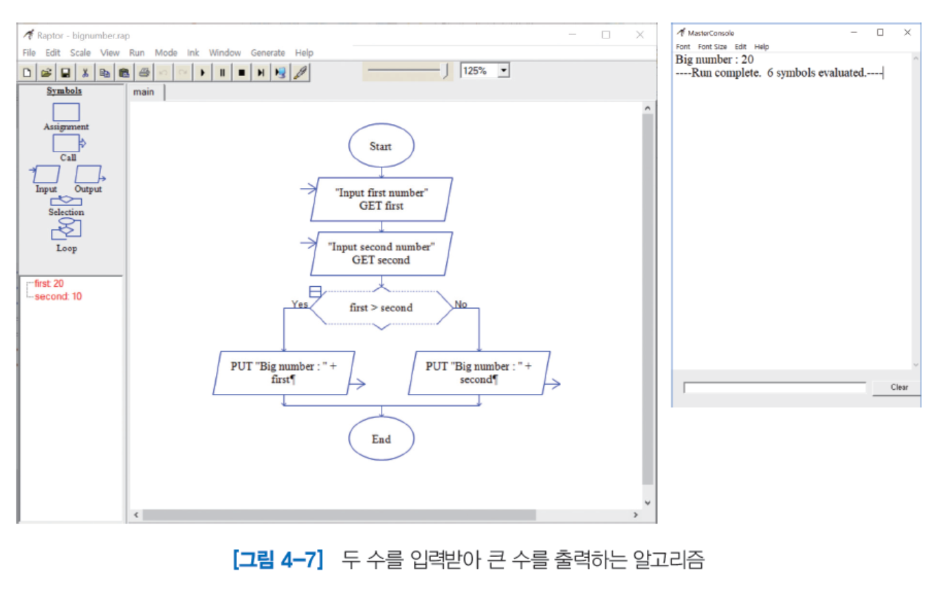
3. 랩터의 설치와 실행
랩터의 예

Slide 13
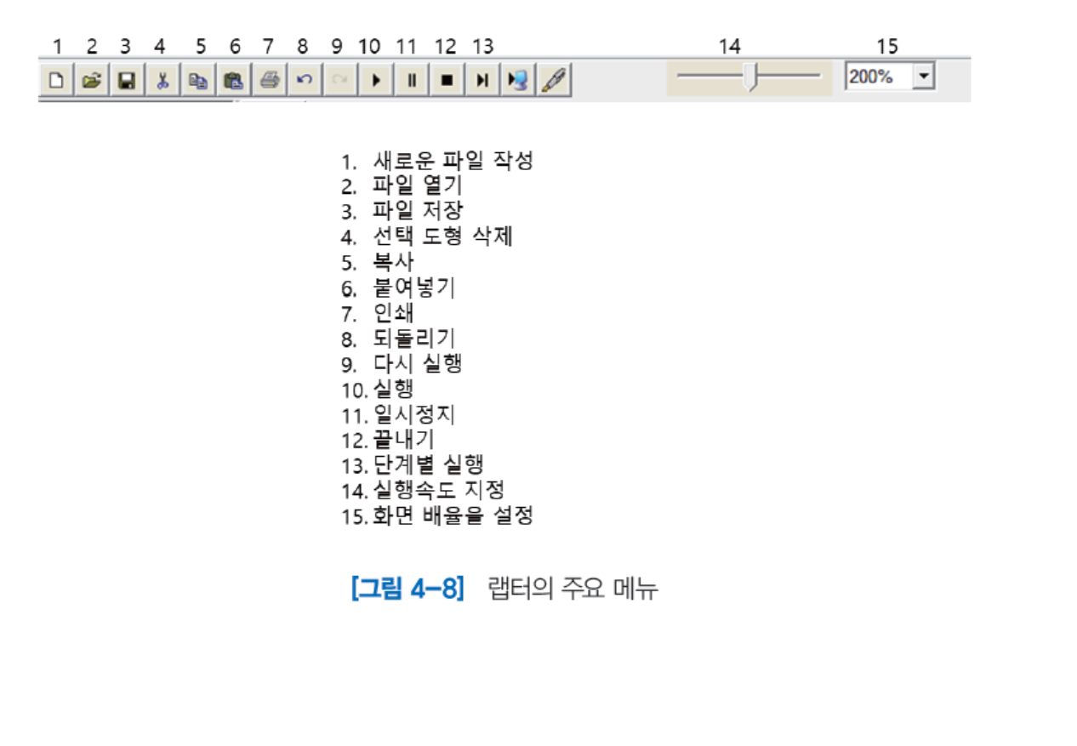
4. 랩터의 메뉴

Slide 14
Section 3 프로그램 논리
CT 과정에 의해 나뉘어진 작은 문제들을 순서, 선택, 반복 논리를 이용하여 명확하게 알고리즘(랩터)으로 표현
알고리즘으로 표현된 문제를 프로그래밍 언어(파이썬)로 작성하여 실행
프로그래밍의 첫 단계는
위 과정을 반복 학습하는 것

Slide 15
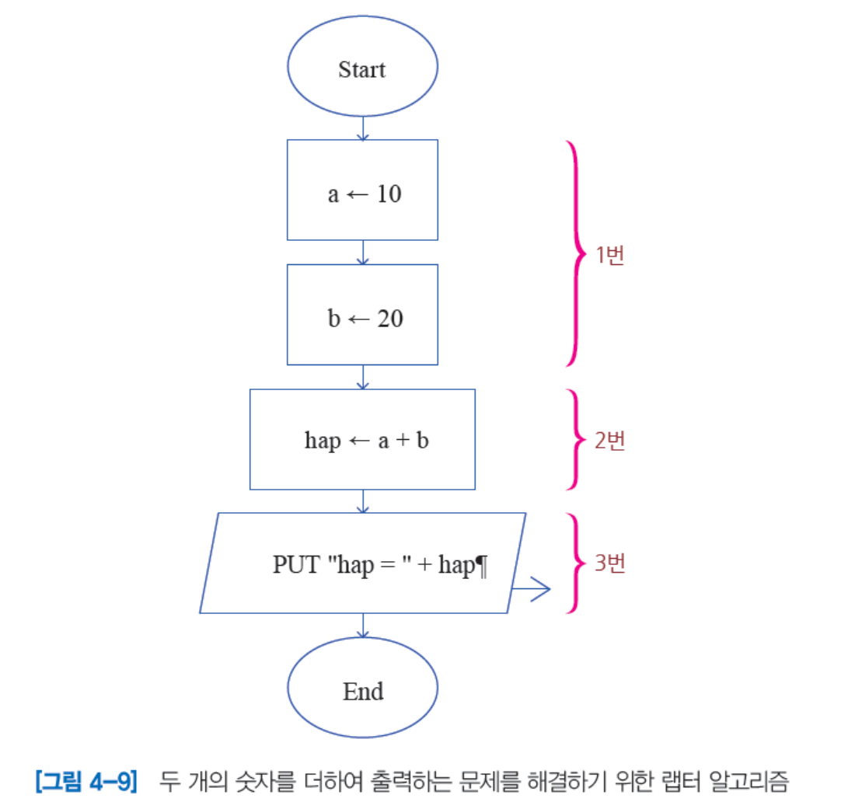
1. 순서Sequence 논리
순서의 논리는 반드시 순차적으로 실행되어야 하는 절차가 존재하는 경우를 의미
순서대로 실행되지 않는 경우 예상치 못한 오류나 결과가 발생

Slide 16
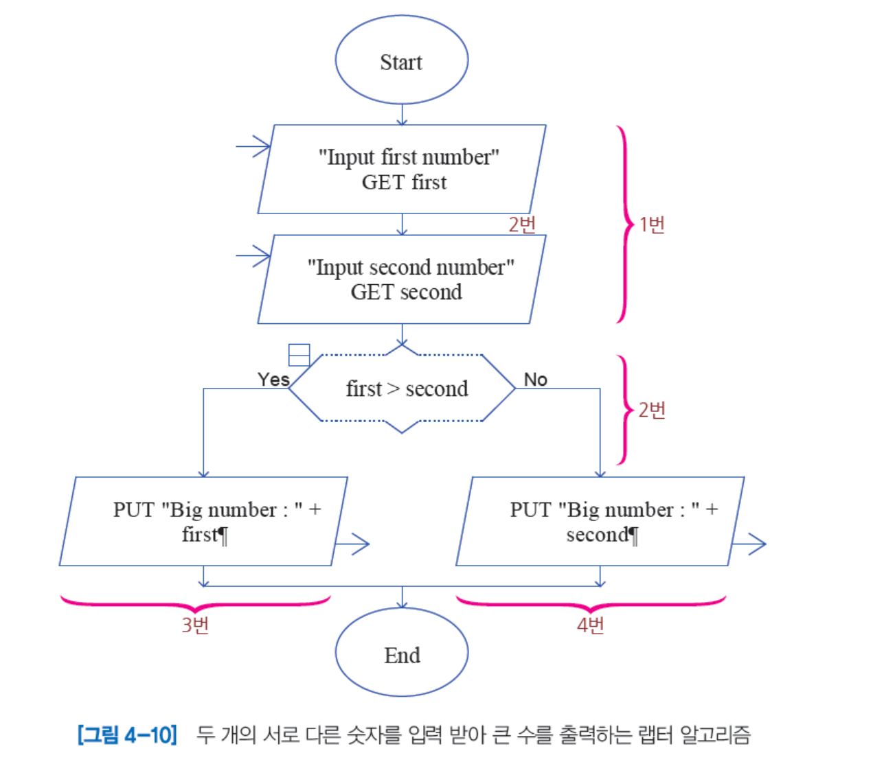
2. 선택Selection 논리
반드시 조건이 수반되어야 하고, 조건의 결과가 반드시 참 또는 거짓이 되는 논리

Slide 17
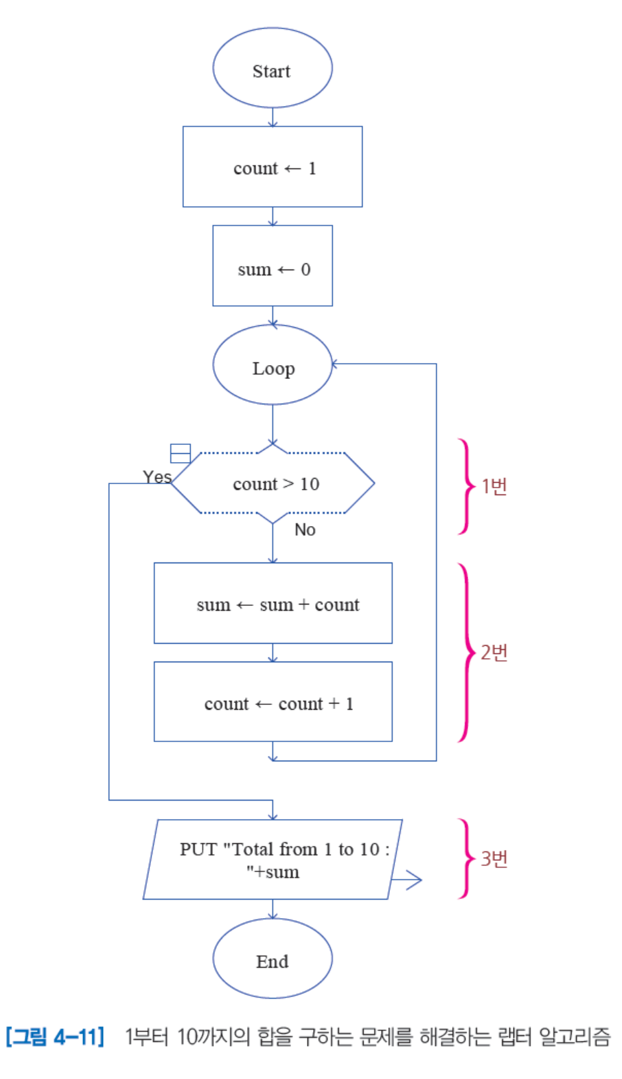
3. 반복Repetition 논리
조건이 수반되어야 하고, 조건이 참일 경우(또는 거짓일 경우) 계속 반복을 수행하는 논리

Slide 18
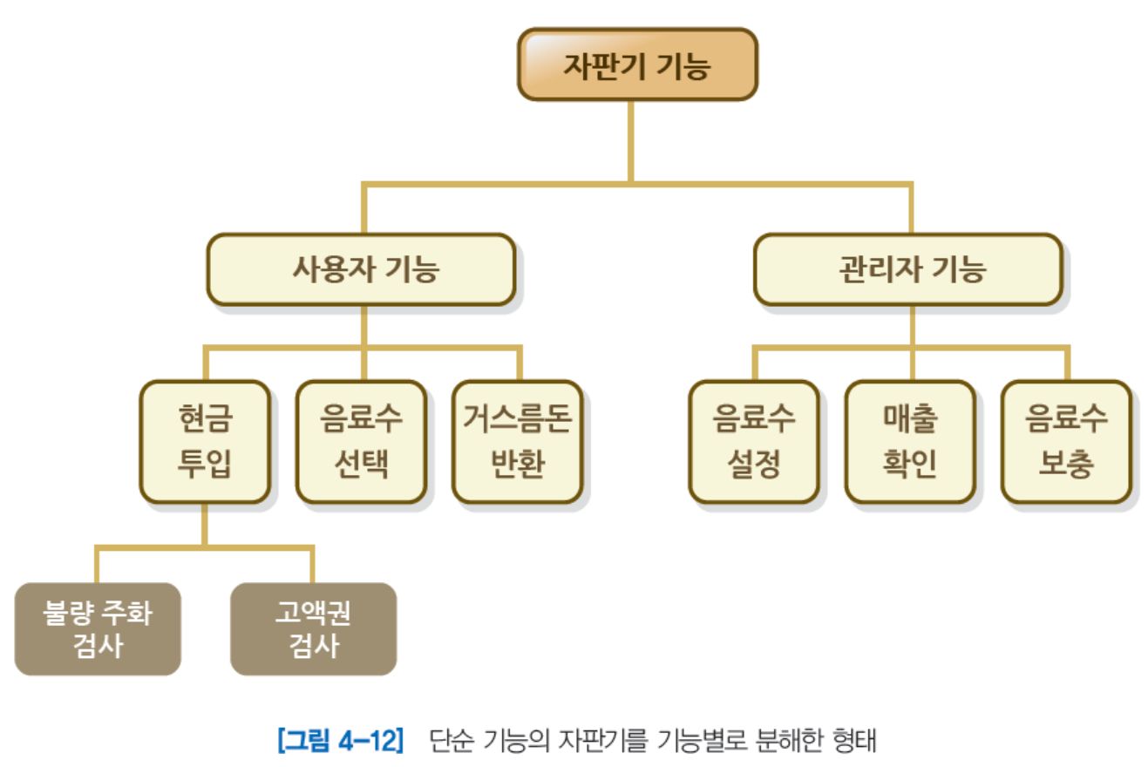
Section 4 분해된 작은 문제의 해결
컴퓨터로 해결하려는 문제는 CT과정을 거치면서 작은 문제로 분해

Slide 19
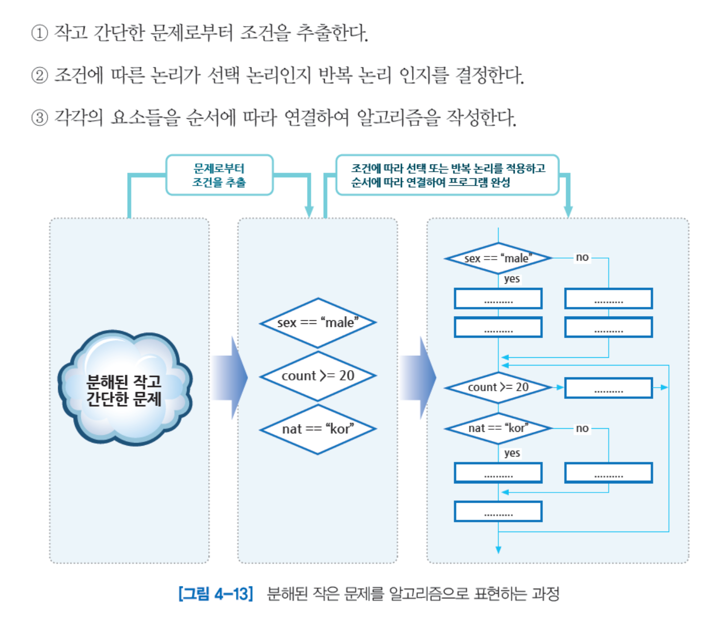
Section 4 분해된 작은 문제의 해결
분해된 작은 문제의 해결 방법
작은 문제들을 분석하여 선택, 반복의 핵심인 조건을 추출하는 것이 가장 중요

Slide 20
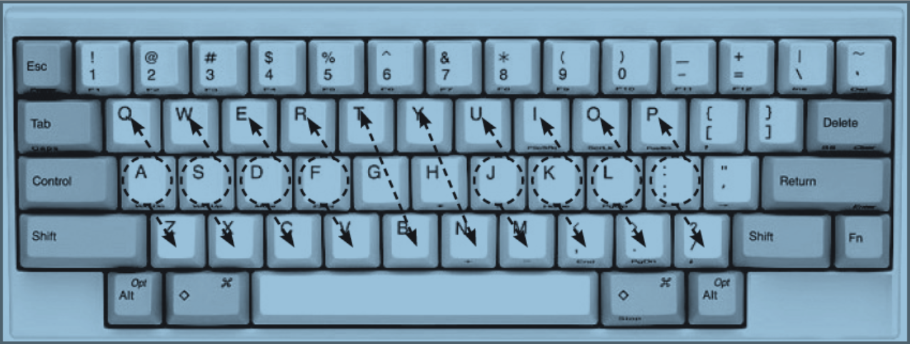
Let’s start : 키보드 타이핑하는 방법
손가락의 위치가 중요
왼쪽 4개의 동그라미에 왼손의 검지부터 차례로 위치
오른쪽 4개의 동그라미에 오른손의 검지부터 차례로 위치
각 손가락은 자판의 대각선 라인에 있는 자판을 누를 때 사용(예를 들어 “D”라인의 왼손 중지는 “EDC”라인의 자판을 누를 때 사용)
양손의 검지는 각각 2개의 대각선 자판을 누를 때 사용(왼손 검지는 “F”와 “G”라인을 누를 때, 오른손 검지는 “H”와 “J”라인을 누를 때 사용)

